Slide 1
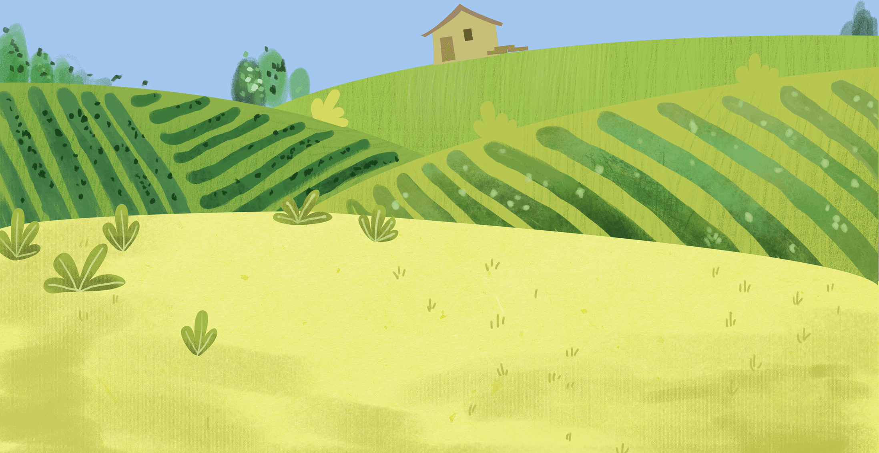


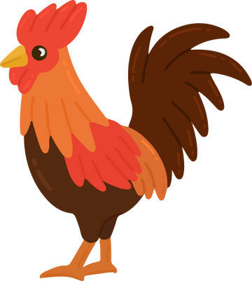
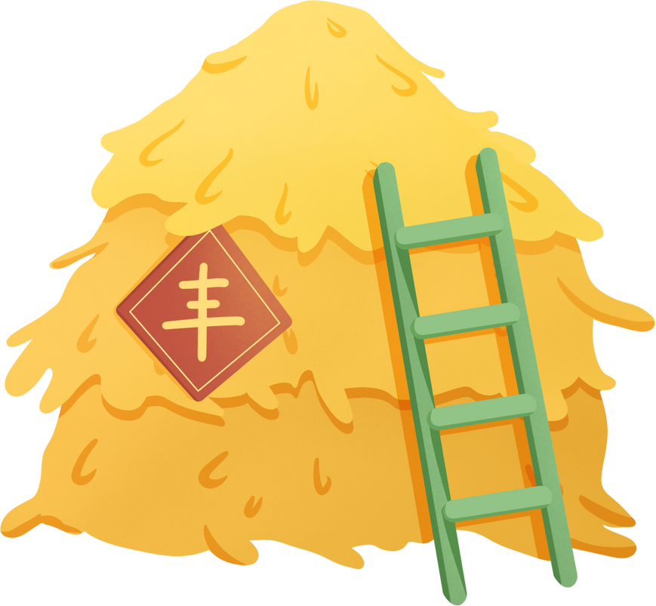
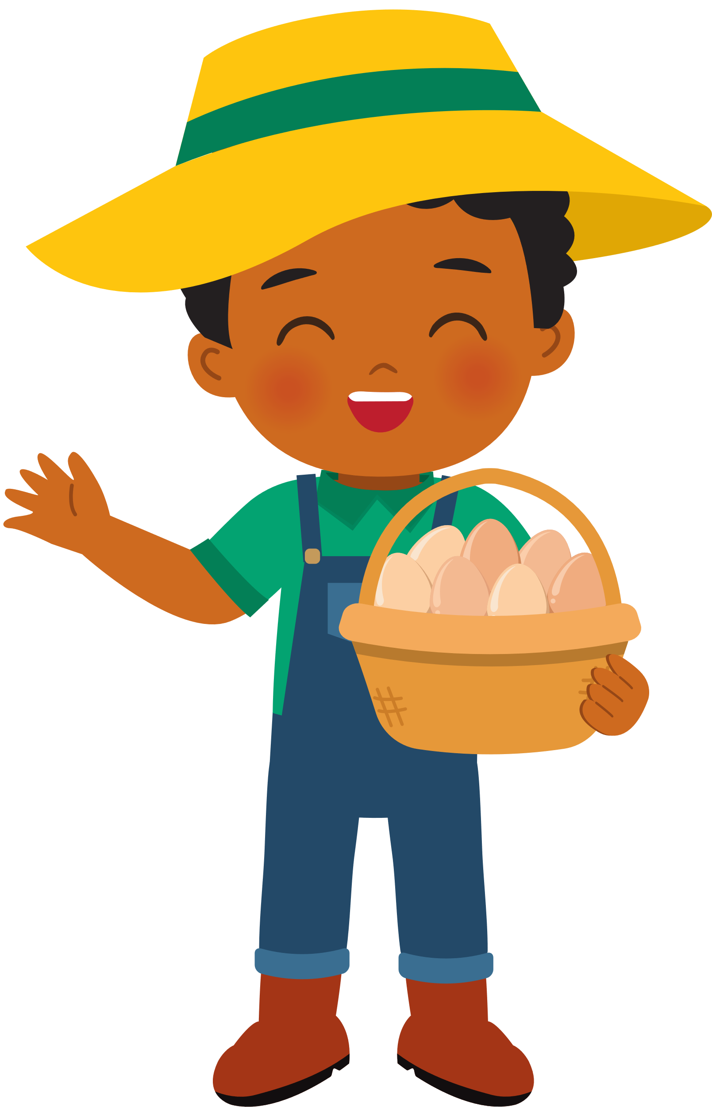
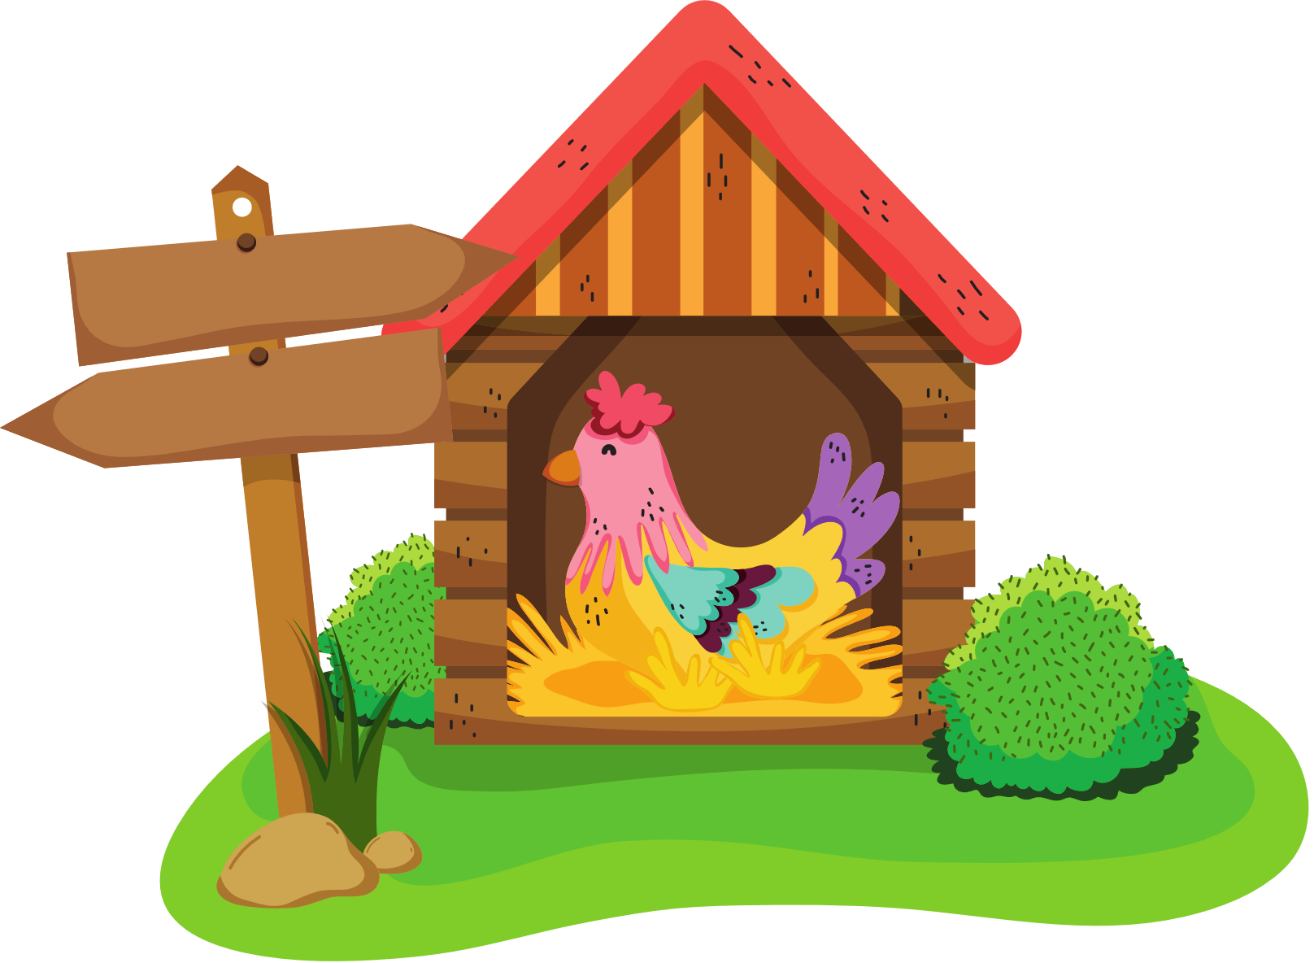
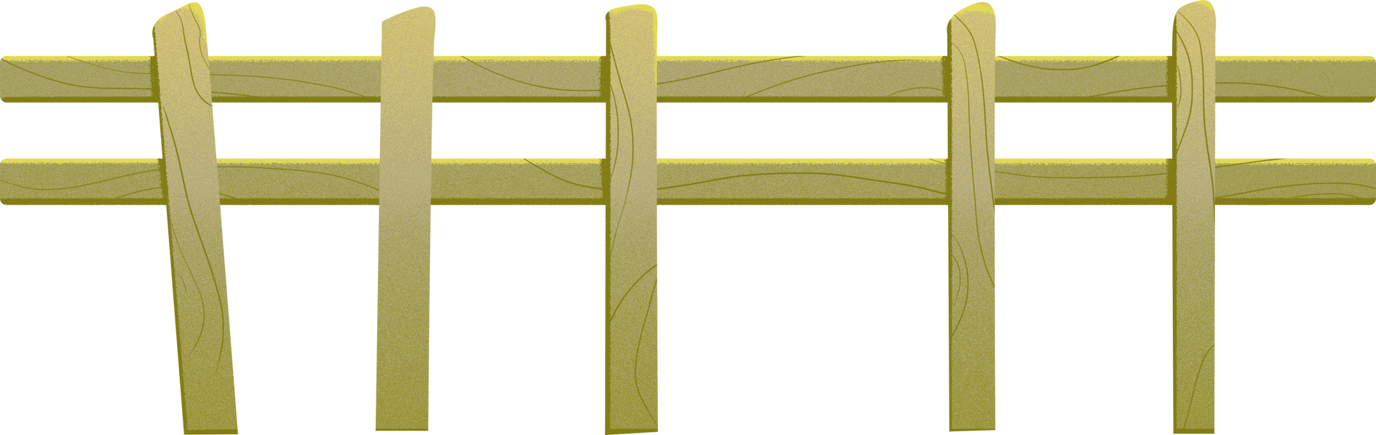
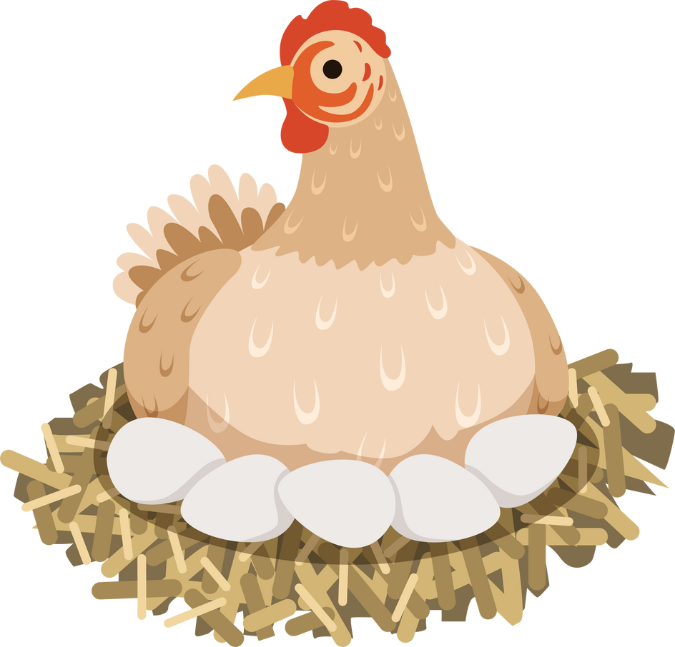
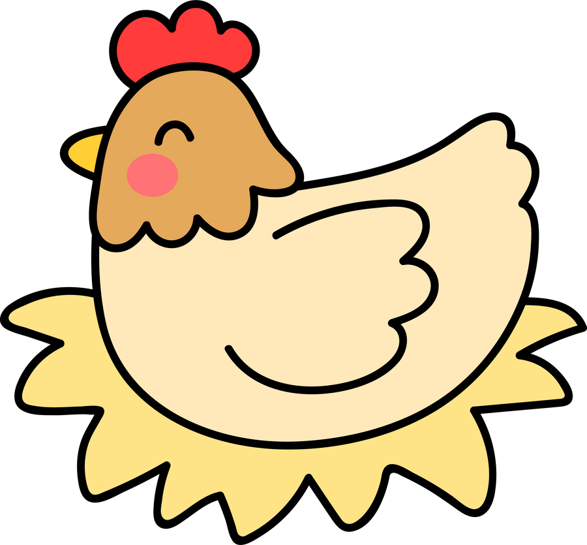

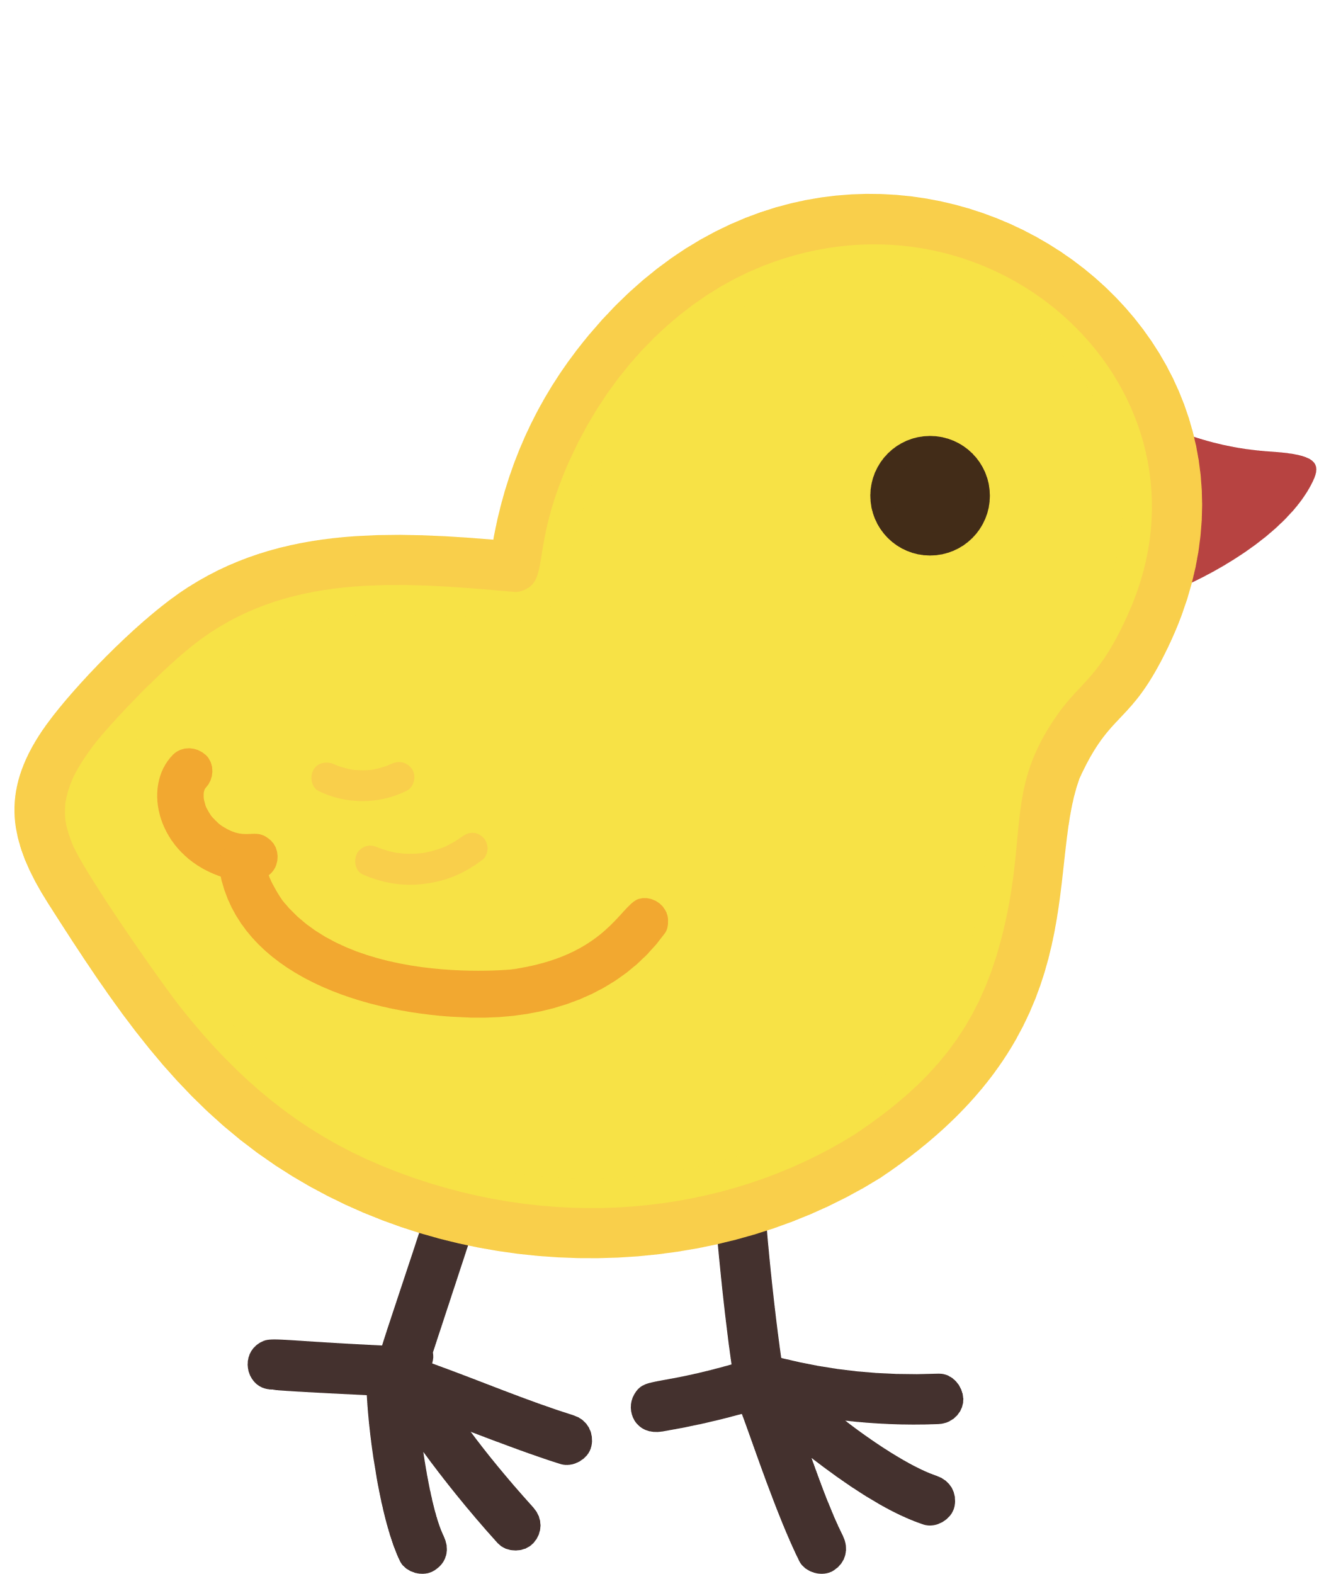
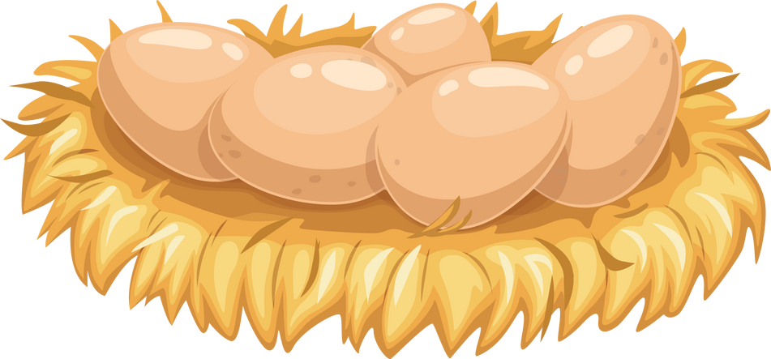
TRÒ CHƠI : GÀ ĐẺ TRỨNG

Slide 2
những cô gà mái đã đẻ rất nhiều trứng. các bạn hãy giúp mình thu hoạch trứng bằng cách trả lời các câu hỏi sau đây nhé
khi trả lời đúng trứng đã về giỏ của bạn

Slide 3


có phải con mèo kêu
: meo meo ?
ĐÚNG
Ồ, CON ĐOÁN GIỎI QUÁ
SAI
Ồ, CON CHỌN SAI RỒI

Slide 4
có phải con chókêu
: gâu gâu?
ĐÚNG
Ồ, CON ĐOÁN GIỎI QUÁ
SAI
Ồ, CON CHỌN SAI RỒI

Slide 5
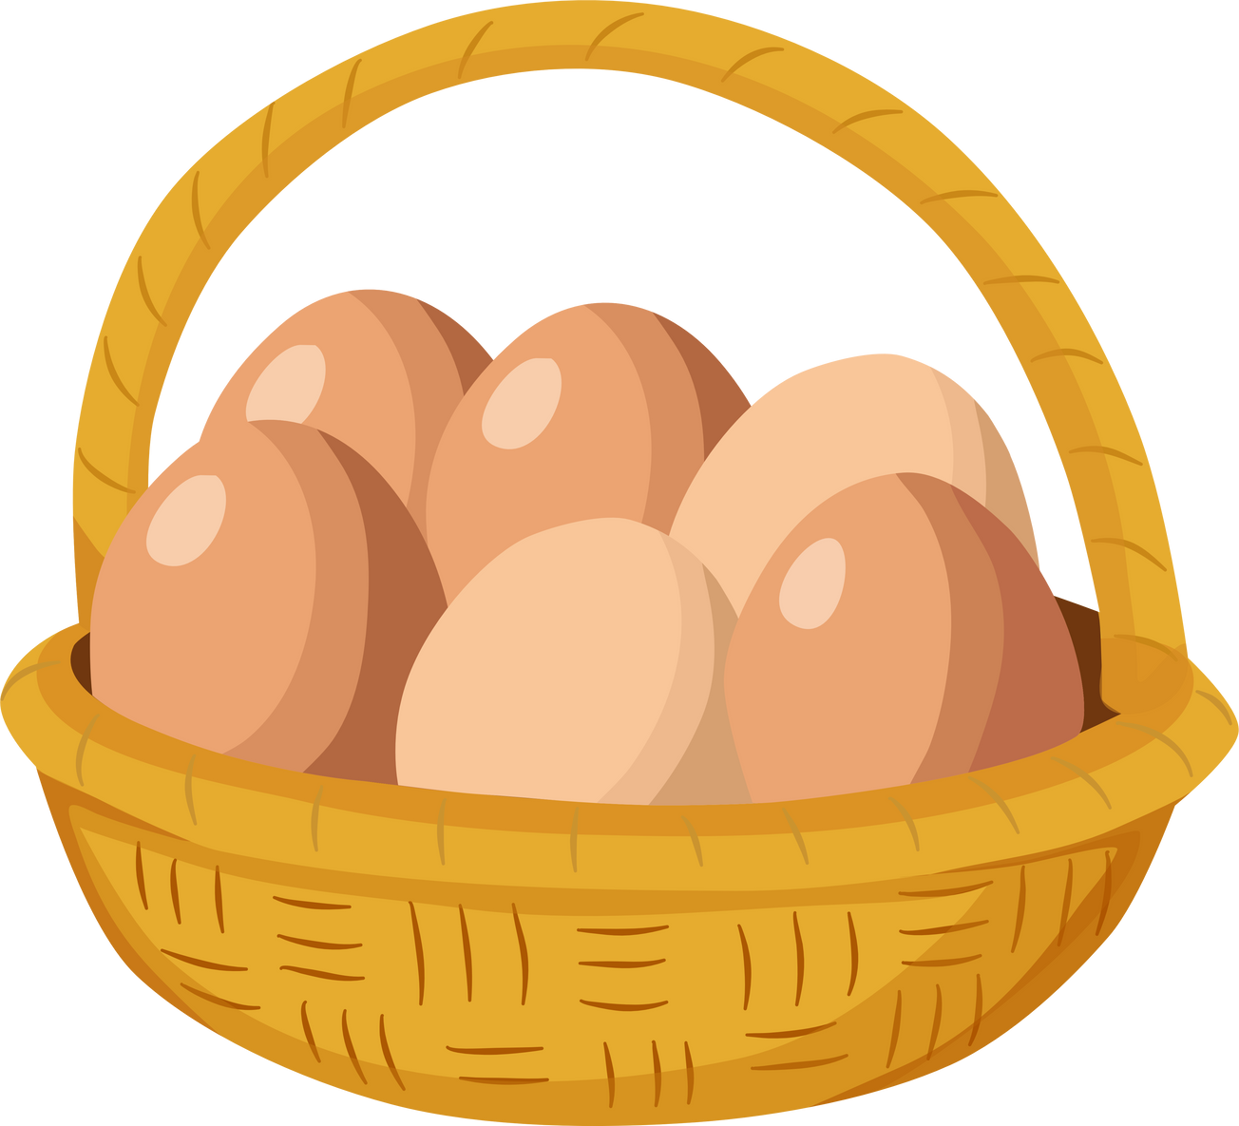
các bạn thật là giỏi đã giúp mình thu hoạch được rất nhiều trứng

